Slide 1
Nøkkelen til endring historiefortelling som driver i endringsprosesser
Kommunikasjonsforum 18/9

Slide 2
‘that’s cute—but don’t tell anyone about it.’
Kodak-ledelsens respons til ingeniøren som fant opp det digitale bildet i 1975.
Notes:
Steven Sasson

Slide 3
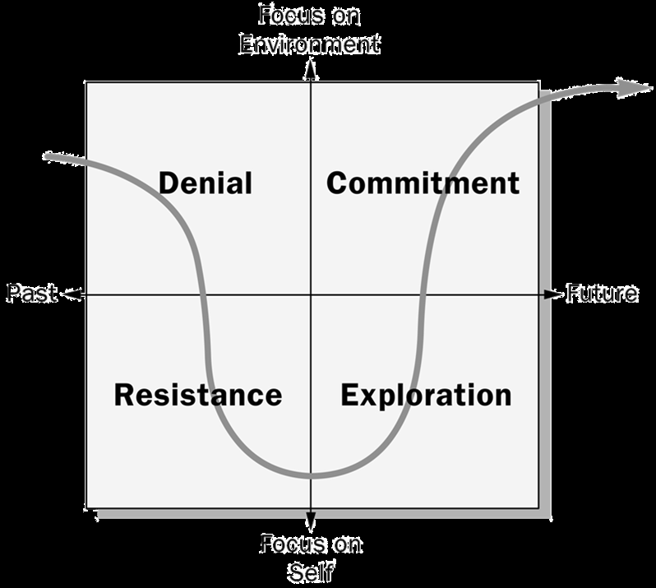
Endringsfrykt

Slide 4
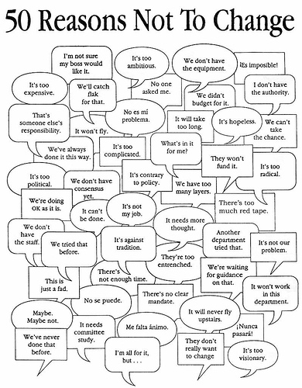

Slide 5
Motstand Topp 5
Ansatte:
Skjønner ikke hvorfor endring er nødvendig
Frykt for å miste jobben
Frykt for ikke å mestre nye krav
Komfortabel med eksisterende tilstand
Mer jobb/mindre lønn

Slide 6
Motstand Topp 5
Ledere:
Tap av makt og kontroll
Frykt for mer belastning og ansvar
Forstår ikke behovet og risiko
Mangler ferdigheter til å lede prosessen
Frykt, usikkerhet og tvil om fremtiden

Slide 7
Kotters ”Big Ones”
Ikke nok press/kriseforståelse
Ingen alliansegruppe med gjennomslagskraft
Uklar visjon
Mangelfull kommunikasjon av visjon og mål
Mangelfull planlegging av tidlig suksess
Endringer ikke forankret i bedriftskulturen

Slide 8
Endringsfrykt
Fakta
Fakta
Fakta

Slide 9
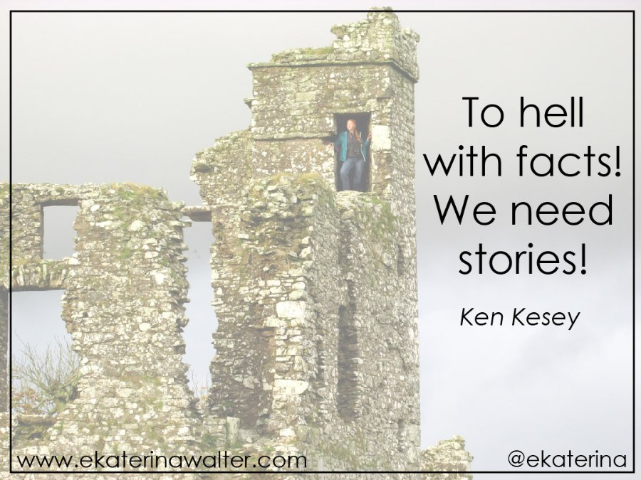

Slide 10

Storytelling

Slide 11
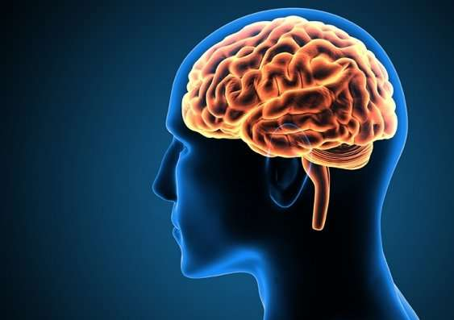
Hvordan påvirker historier hjernen?
Aktivering av nerveceller
Historier aktiverer deler av hjernen som åpner lytterens evne til å gjøre om historiene til egne ideer, verdier og opplevelser.
Dopamin
Hjernen skiller ut dopamin når den opplever følelsesladde hendelser. Gode historier imiterer dette og trigger hjernen. Dopamin gjør at vi husker bedre.
Kordial aktivitet
Når hjernen prosesserer fakta, er to områder i aktivitet(Brocas og Wernickes). En godt fortalt historie aktiverer et betydelig større antall, inkludert motorikk, Sanserotikk og frontallappen
Speiling og kobling
Hjerneaktiviteten, både hos lytterne seg imellom, og sammen med fortelleren er svært lik. Hjernen er ikke alene!

Slide 12
Vi kan ikke skape en verden vii ikke kan forestille oss, og fortellingen er motoren i forestillingen.
Notes:
Både målet og historien må ha en visjon.
Det må foreligge en belønning for å ville trå inn i det ukjente.
Verden endres sjelden av fakta. Men ofte av historiefortellere

Slide 13
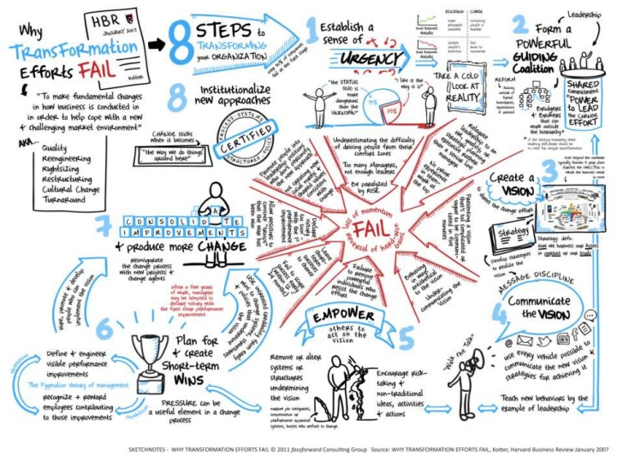

Slide 14
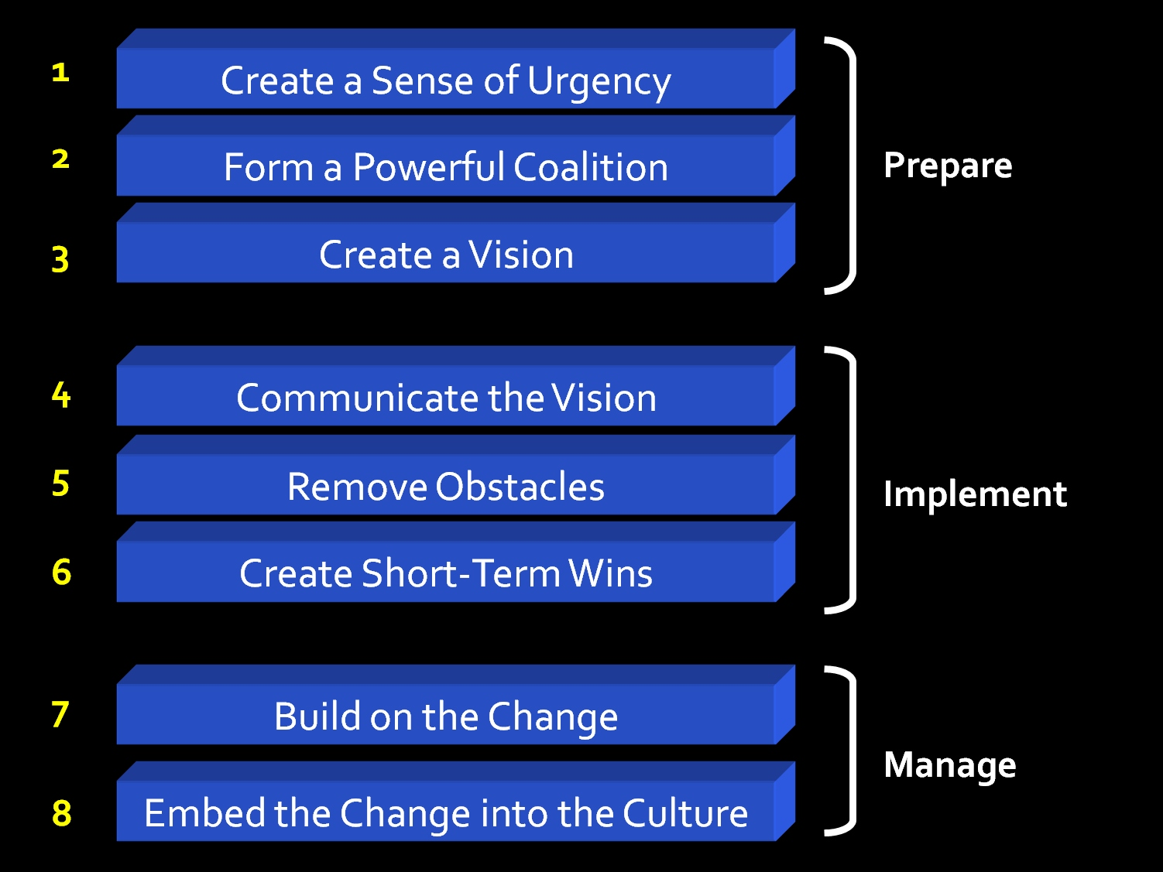

Slide 15
